Slide 1
软件项目管理
1 软件质量保证
2 软件项目估算
3 项目进度安排
4 风险管理

Slide 2
目录
1 软件质量保证
2 软件项目估算
3 项目进度安排
4 风险管理

Slide 3
软件质量的故事
郎中治病的故事
  质量的死对头是缺陷（defect,bug…），缺陷是混在产品中的人们不喜欢、不想要的东西，它对产品没有好处只有坏处。缺陷越多质量越低，缺陷越少质量越高，提高软件质量的基本手段是消除软件缺陷。
  中国郎中看病的故事
  在中国古代，有一家三兄弟全是郎中。其中老三是名医，人们问他：“你们兄弟三人谁的医术最高？”
  他回答说：“我常用猛药给病危者医治，偶尔有些病危者被我救活，于是我的医术远近闻名并成了名医。我二哥通常在人们刚刚生病的时候马上就治愈他们，临近村庄的人说他是好郎中。我大哥不外出治病，他深知人们生病的原因，所以能够预防家里人生病，他的医术只有我们家里才知道。”
  郎中三兄弟是三种治病方式的代言人。

Slide 4
软件质量的故事
消除软件缺陷的三种方式
  老大治病的方式最高明，如果人们能够预防生病的话，那么没病就用不着看医生了。
    提高软件质量最好的办法是：在开发过程中有效地防止工作成果产生缺陷，将高质量内建于开发过程之中。主要措施是“不断地提高技术水平，不断地提高规范化水平”，其实就是练内功，通称为“软件过程改进”。

Slide 5
软件质量的故事
  即使一个人严守养生之道，身体状况良好，但总是会意外地得病的，得了病就要去看医生。老二治病的方式就是医院的模式，病人越早看病，就越早治好，治病的代价就越低。
    同理，在开发软件的时候，即使人们的技术水平很高，并且严格遵守规范，但是人非机器，总是会犯错误的，因此无法完全避免软件中的缺陷。
    当工作成果刚刚产生时马上进行质量检查，及时找出并消除工作成果中的缺陷。这种方式效果比较好，人们一般都能学会。最常用的方法是技术评审、软件测试和过程检查，已经被企业广泛采用并取得了成效。

Slide 6
软件质量的故事
老三治病的方式代价最高，只能是不得已而为之。可在现实之中，大多数软件企业采用老三的方式来对付质量问题。
  典型现象是：在软件交付之前，没有及时消除缺陷。
  当软件交付给用户后，用着用着就出错了，赶紧请开发者来补救。

Slide 7
什么是软件质量
软件质量：应用有效的软件过程，创造有用的产品，为生产者和使用者提供明显的价值。
  有效的软件过程为生产高质量的软件产品奠定了基础，能够使得软件开发过程变得有序。
  有用的产品是指交付最终用户要求的内容、功能和特征，满足利益相关者明确提出的需求和其它隐性需求（例如，易用性）。
  高质量软件为软件组织和最终用户群体带来收益。

Slide 8
如何描述质量
  用“人的健康”来类比解释软件质量。
    古时候人们以为长得结实、饭量大就是健康，这显然是不科学的。
    现代人总是通过考察多方面的生理因素来判断是否健康，如测量身高、体重、心跳、血压、血液、体温等。如果上述因素都合格，那么表明这人是健康的。如果某个因素不合格，则表明此人在某个方面不健康，医生会对症下药。

Slide 9
McCall的质量因素
可维护性
灵活性
可测试性
可移植性
可复用性
互操作性
产品修改
产品转移
产品运行
正确性 可靠性 易用性 完整性 效率
Notes:
McCall 等人认为

Slide 10
McCall的质量因素
正确性：程序满足需求规格说明和完成用户任务目标的程度。
  可追踪性：从一个设计表示或实际程序追踪到需求的能力。
  完备性：所需功能完全实现的程度
  一致性：设计文档与系统实现的一致性。

Slide 11
McCall的质量因素
可靠性：程序以所要求的精度完成预期功能的程度。
  准确性：计算和控制的精度
  容错性：在各种异常条件下继续提供操作的能力
  与正确性的区别
    正确性：它按我的需要工作吗？
  可靠性：在任何时候它都能适当地响应吗？

Slide 12
McCall的质量因素
完整性：对未授权人员访问软件或数据的可控程度。
易用性（易培训性）：对程序学习、操作、准备输入和解释输出所需要的工作量
效率：程序完成其功能所需的资源
  计算效率
  存储效率

Slide 13
McCall的质量因素
可维护性：定位和修复程序中的一个错误所需要的工作量
  简单性：理解程序的难易程度
  简明性：程序源代码的紧凑与简洁性
  检测性：系统能监视自身的运行，一旦发生错误，能明确地标识出产生错误的位置

Slide 14
McCall的质量因素
灵活性（适应性）：修改一个可正常运行的程序所需的工作量
  模块化：程序部件的独立性
  通用性：程序部件潜在应用范围的广泛性，即可重用性
  软件系统独立性：程序与非标准的程序设计语言特征、操作系统特征以及其他环境限制无关的程度。
  硬件独立性：软件同支持它运行的硬件系统不相关的程度。
  与可维护性的区别
    可维护性：我能修复它吗？
    灵活性：我能改变它吗？

Slide 15
McCall的质量因素
可移植性：将软件从一个硬件和软件系统环境移植到另一个所需要的工作量
可复用性：软件的各个构件可以在另一个软件中使用的程度
互操作性：将一个系统连接到另一个系统所需要的工作量
  通信通用性：使用标准接口、协议、规范的程序
  数据通用性：在程序中使用标准的数据结构和类型

Slide 16
软件质量保证(SQA)
什么是SQA：参照一定的质量标准、目标及各项软件流程、规范来监督、管理软件产品的质量
SQA的目的：是使软件过程对于管理人员来说是可见的。核实产品遵从于对应的需求、过程描述、标准及规程。
Notes:
软件质量保证是建立一套有计划，有系统的方法，来向管理层保证拟定出的标准、步骤、实践和方法能够正确地被所有项目所采用。
软件质量保证的目的是使软件过程对于管理人员来说是可见的。它通过对软件产品和活动进行评审和审计来验证软件是合乎标准的。

Slide 17
软件质量保证目标
需求质量。需求模型的正确性、完整性和一致性将对所有后续工作产品的质量有很大的影响。
设计质量。软件团队应该评估设计模型的每个元素，以确保设计模型显示出高质量，并且设计本身符合需求。
代码质量。源代码和相关的工作产品（例如，其他说明资料）必须符合本地的编码标准，并显示出易于维护的特点。
质量控制有效性。软件团队应使用有限的资源，在某种程度上最有可能得到高品质的结果。

Slide 18
软件质量保证的任务
为项目准备SQA计划
参与开发项目的软件过程描述
评审各项软件工程活动，验证其是否符合定义的软件过程
审核指定的软件工作产品，验证其是否符合定义
确保软件工作及工作产品中出现的偏差已文档化，并且按照文档化的规程进行了处理
记录所有不符合的部分，并报告给高层管理者

Slide 19
课堂练习
可移植性是反映出把一个原先在某种硬件或软件环境下正常运行的软件移植到另一个硬件或软件环境下,使该软件也能正确地运行的难易程序。为了提高软件的可移植性,应注意提高软件的( )。
A、使用方便性
B、简洁性
C、可靠性
D、设备不依赖性
Notes:
D

Slide 20
在软件特性中,程序能够满足规格说明书和用户目标的程度,称为( )
A、正确性
B、移植性
C、可靠性
D、完整性
Notes:
A

Slide 21
软件按照设计的要求,在规定时间和条件下达到不出故障,持续运行的要求的质量特性称为( )。
A、可用性
B、正确性
C、可靠性
D、完整性
Notes:
C

Slide 22
讨论
列举保证软件质量的措施

Slide 23
目录
1 软件质量保证
2 软件项目范围定义
3 软件项目估算
4 项目进度安排
5 风险管理

Slide 24
通过 软件需求 获取项目范围定义
Notes:
参看 软件需求PPT

Slide 25
项目范围定义
项目范围定义就是把项目的工作分为较小的、更易管理的单元。
项目范围定义结果就是工作分解结构（WBS）。

Slide 26
一. WBS定义和说明
项目的结构分解
结构分解的工具是工作分解结构WBS(Work Breakdown Structure) ，它是一个分级的树型结构，是将项目按照其内在结构或实施过程的顺序进行逐层分解而形成的结构示意图。
核心思想：化整为零

Slide 27

SAP系统实施方法论（过程）
项目实施和运行过程的全生命周期管理
0
1
2
3
4
5
6
项目评估
项目准备
业务蓝图
系统实现
系统切换准备
上线支持
后续支持

Slide 28
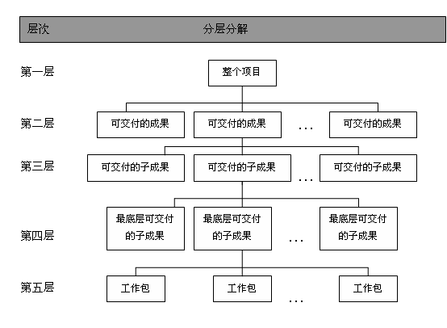
WBS示意图

Slide 29
二. WBS重要性与实例
项目的结构分解的重要性
WBS图是实施项目，创造最终产品或服务所必须进行的全部活动的一张清单，也是进行计划、人员分配、预算计划的基础。
没有WBS工作，后面的一切工作都没有依据。

Slide 30
关于任务分解 详见 任务分解PPT

Slide 31
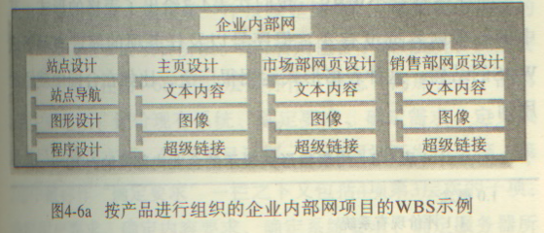
网站建设的WBS图（1）

Slide 32
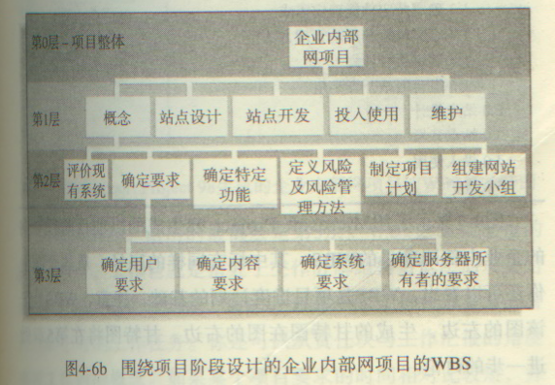
网站建设的WBS图（2）
注：IT项目更多按阶段设计WBS

Slide 33
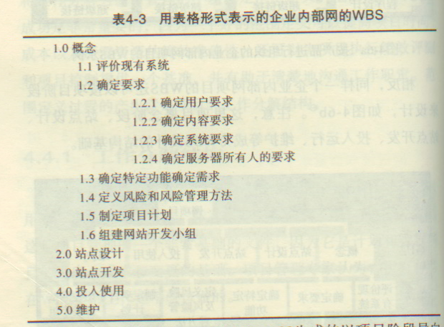
表格形式的WBS

Slide 34
三. WBS设计方法和原则
WBS设计的方法主要有类比法、自上而下法、自下而上法。
1.类比法
类比法是以一个类似项目的WBS模板为基础（如PROJECT中的模板），制定本项目的工作分解结构（又如SAP的例子，有成熟的方法论）。
2.自上而下法
自上而下法常常被视为构建WBS的常规方法，即从整个项目开始，逐步将它们分解成下一级的多个子项。这个过程就是要不断地增加级数，细化工作任务。

Slide 35
WBS设计方法、步骤和原则
3.自下而上法
自下而上法是要让项目各个团队（成员）从一开始就尽可能地确定项目有关的各项具体任务，然后将各项具体任务进行整合，并归并到一个整体活动或WBS的上一级内容当中去。这种方法一般都很费时，但这种方法对于WBS的创建来说效果好。
工程项目中会用到，在IT项目中使用较少。

Slide 36
0级 新软件包安装
1级 确定 设计 开发 测试 安装
要求 完成
2级
修 测 安
总 详 功 系 改 修 修改 试 测 测试 装 培
体 细 能 统 外 改 手工 外 试 手工 完 训
需 需 设 设 购 内 操作 购 内 操作 成 人
求 求 计 计 软 部 系统 软 部 系统 新 员
件 程 流程 件 程 流程 软
包 序 包 序 件
包
某新软件包安装的WBS图
除了编制WBS图外，还要对每个工作单元进行编码。

Slide 37
0级
1000
1级 1100 1200 1300 1400
2级 1110 1120 1210 1220 1310 1320 1410 1420
3级 1111 1112 1221 1222
对工作单元进行编码以后，还要说明每个单元的负责人、工作内容、经费预算等。

Slide 38
课堂练习
项目范围( )。
A、只在项目开始时重要
B、在授权项目的合同或者其他文件得以批准后就不再重要了
C、从项目概念阶段到收尾阶段都应该加以管理和控制
D、是在项目执行阶段通过变更控制步骤进行处理的问题
Notes:
C

Slide 39
任务分解可以( ),它是范围变更的一项重要输入。
A、提供项目成本估算结果
B、提供项目范围基线
C、规定项目采用的过程
D、提供项目的关键路径
Notes:
B

Slide 41
目录
1 软件质量保证
2 软件项目范围定义
3 软件项目估算
4 项目进度安排
5 风险管理

Slide 42
软件项目估算
项目估算是对需求分析、设计、编码、测试、集成交付等整个软件开发过程所花费工作量、时间、成本等的预测。
软件系统的规模、功能越来越复杂，难于理解，必须通过某种方法对软件的规模、工期、成本进行度量、预计，从而能更好的控制软件开发活动。
项目估算是制定合理的项目计划的基础。

Slide 43
软件项目估算
可能的“捷径”
  把估算推迟到项目后期进行
  根据已经完成的类似项目进行
  使用比较简单的分解技术
    当待解决的问题过于复杂时，可以把它进一步分解，直到分解后的子问题变得容易解决为止。然后，分别解决每一个子问题，并将这些子问题的解答综合起来，从而得到原问题的解答
  使用一个或多个经验模型

Slide 44
基于问题规模的估算
包括LOC估算(直接测量)和FP估算(间接测量)
过程
  从软件范围陈述入手，将软件分解成一些可独立进行估算的功能
  估算每个功能的LOC或FP
  将基线生产率度量应用于适当的估算变量中，导出每个功能的成本或工作量
  将所有功能的估算合并。

Slide 45
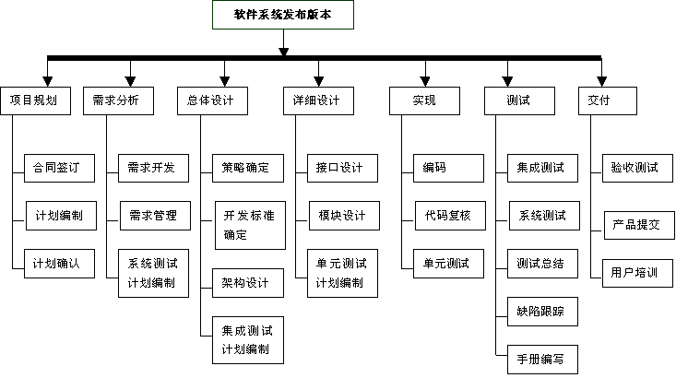
项目任务分解
按过程分解

Slide 46
项目任务分解
“变化计数器”系统
按功能分解
版本
比较
找出
增删行
统计
增删行
统计总行
标记修改
记录
修改
预处理
文件比较
结果处理
增加
代码
删除代码
增加
行数
删除
行数

Slide 47
基于问题规模的估算(II)
三点估算（综合不同的估计结果）
  先确定规模的乐观值(S_{opt})、可能值(S_{m})和悲观值(S_{pess})，再将它们结合起来
  期望值S=(S_{opt}+4S_{m}+S_{pess})/6

Slide 48
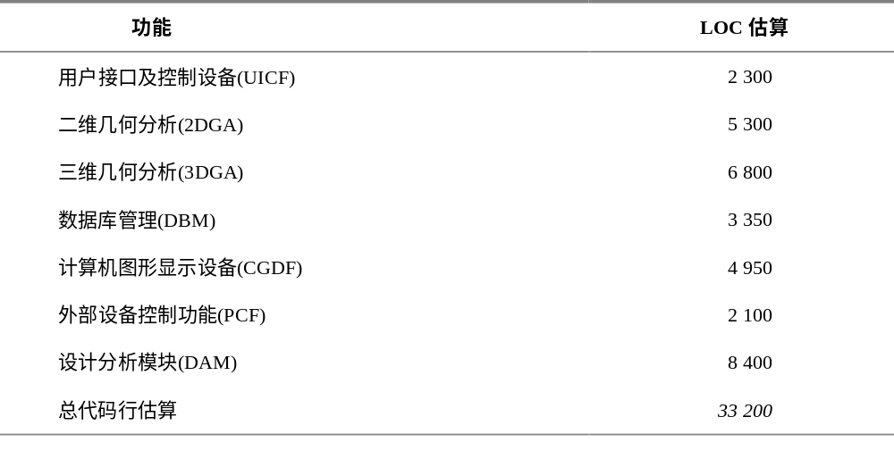
基于LOC的估算（例）
此类系统的平均生产率 = 620 LOC/pm.
一个劳动力每月成本 =$8000, 则每行代码成本约为 $13.
根据LOC估算及历史生产率数据，该项目总成本估算值为$431,000 ，工作量估算值是54人月.

Slide 49
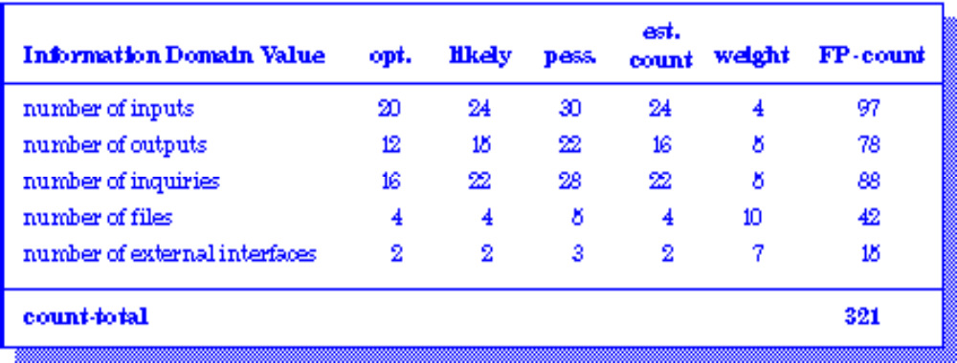
基于分解技术的估算
Estimation for Software Projects
An example of FP-based Estimation
基于FP估算例子
S_{op}+4S_{m}+S_{pess}
S=
6
估算值
乐观值
可能值
悲观值
加权因子
FP值
信息域值
外部输入数
外部输出数
外部查询数
内部逻辑文件数
外部接口文件数
总计
320
FP=总计×[0.65+0.01×∑(F_{i})]
School of Computer Science,Southwest Petroleum University
Notes:
外部输入数：给软件提供面向应用的数据的项（如屏幕、表单、对话框、控件，文件等）；在这个过程中，数据穿越外部边界进入到系统内部。
外部输出数：向用户提供(经过处理的)面向应用的信息，例如，报表和出错信息等。
外部查询数：外部查询是一个输入引出一个即时的简单输出。没有处理过程。
内部逻辑文件：用户可以识别的一组逻辑相关的数据，而且完全存在于应用的边界之内，并且通过外部输入维护，是逻辑主文件的数目。
外部接口文件：用户可以识别的一组逻辑相关数据，这组数据只能被引用。用这些接口把信息传送给另一个系统。

Slide 50
Estimation for Software Projects
调整因子 | 值（0-5）
1.需要备份和恢复 | 4
2.需呀专门数据通信 | 2
3.存在分布式处理吗 | 0
4.性能是关键的吗 | 4
5.运行在现有的紧张操作环境吗 | 3
6.系统需要在线数据项吗 | 4
7.需要多屏幕输入切换吗 | 5
8.主文件联机更新吗 | 3
9.输入输出文件或查询是复杂的吗 | 5
10.内部处理是否复杂 | 5
11.设计的代码可复用吗 | 4
12.转换与安装包含在设计中吗 | 3
13.为多个安装而设计的吗 | 5
14.具有易于变更，易于用户设计的应用设计 | 5
复杂度校正因子 | 1.17
0.65+0.01×∑(Fi)]
School of Computer Science,Southwest Petroleum University

Slide 51
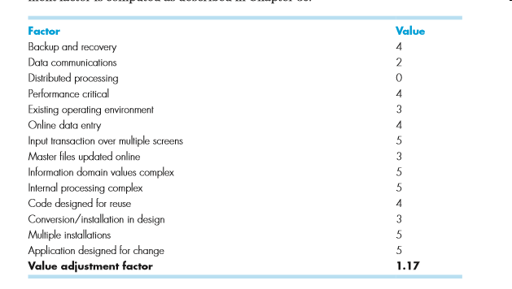
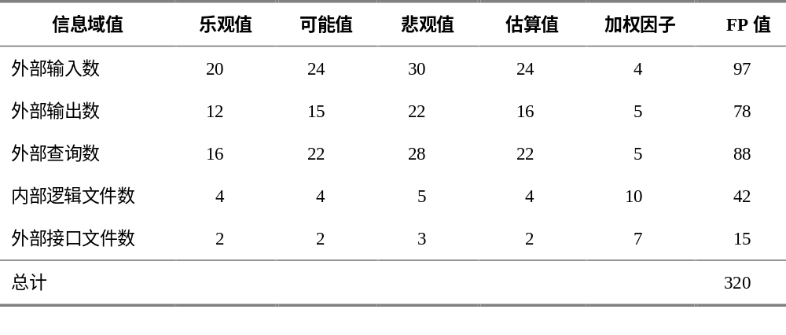
基于FP的估算（例）
FP的估算值:
FP_{estimated} = count-total * [0.65 + 0.01 X Σ(F_{i})]=320*1.17
FP_{estimated} = 375（approx）
此类系统的平均生产率 = 6.5 FP/pm.
劳动力价格 = $8000 per month, 每个FP的成本约为$ 1230.
根据FP估算和历史生产率数据，项目总成本估算为$461,000 ，项目工作量估算为58人月.

Slide 52
基于过程的估算
将过程分解为一组较小的任务，并估算完成每个任务所需的工作量
步骤
  从项目范围中抽取出软件功能
  给出为实现每个功能所必须执行的一系列框架活动
  估算每个软件过程活动所需的工作量
  将平均劳动力价格应用于每个软件过程活动的估算工作量，从而估算出成本

Slide 53
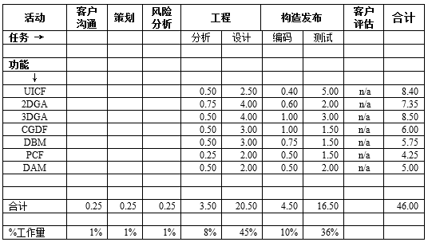
基于过程的估算（例）
工作量估算值为 46人月，劳动力价格为 $8,000 per month, 项目总成本估算值为 $368,000.

Slide 54
工作量分配
“前期” 活动
  客户交流
  分析
  设计
  评审和修改
构造活动
  编码或代码生成
测试和安装
  单元测试，集成测试
  白盒测试，黑盒测试
  回归测试
40-50%
15-20%
30-40%

Slide 55
经验估算模型
典型的估算模型是通过回归分析从以往软件项目中收集的数据而得到的
模型的总体结构：E = A + B * (e_{v})^{C}
  A、B、C为经验常数，e_{v}为估算变量（LOC或FP）
  E为工作量（人月）
E=5.2*(KLOC)^{0.91} Walston-Felix模型
E=5.5+0.73*(KLOC)^{1.16} Bailey-Basili模型
E=-91.4+0.355FP Albrecht和Gaffney模型

Slide 56
其它估算模型
COCOMO II模型（构造性成本模型）
基于用例的估算
面向对象项目的估算

Slide 57
功能点估算技术需要以（ ）为基础进行问题分解。
A、信息域值
B、项目进度
C、软件功能
D、软件过程活动
Notes:
A

Slide 58
课堂讨论
就你参与的项目，讨论如何进行成本估算

Slide 59
目录
1 软件质量保证
2 软件项目估算
3 项目进度安排
4 风险管理

Slide 60
为什么项目延期？
不切实际的项目结束期限
客户需求发生变更
对所需的工作量或资源估计不足
没有考虑可预测或不可预测的风险
出现了技术难题
出现了人力问题
团队成员间的交流不畅
项目管理者未能发现项目进度拖后，也未能采取措施来解决问题

Slide 61
延期怎么办？
按照以往项目的历史数据和本项目进展情况，重新进行详细的估算，确定新的估算工作量和工期。
采用增量过程模型，制定一个软件过程策略，以保证能够在规定交付日期提供主要功能，而将其他功能的实现推到以后。
与客户交流，说明规定的交付日期是不现实的，并将增量开发策略作为可选计划提交给客户

Slide 62
项目进度安排
是一种活动，通过将时间分配给特定的软件工程任务，从而将所估算的工作量分配到计划的项目工期内
基本指导原则
  划分：将项目划分成多个可以管理的活动、动作和任务
  相互依赖性：划分后的各个活动、动作或任务之间的相互依赖关系必须是明确的
  时间分配：每个安排了进度计划的任务必须分配一定数量的工作单位；必须为每个任务指定开始日期和完成日期
  工作量确认：必须确保在任意时段中分配的人员数量不会超过项目团队中的总人员数量
  确定责任：每个任务都应该指定特定的团队成员来负责
  明确结果：每个任务都应该有一个明确的输出结果
  确定里程碑：每个任务或任务组都应该与一个项目里程碑相关联

Slide 63
讨论
项目后期增加人手是否能避免延期，为什么？

Slide 64
人员与工作量之间的关系
在项目后期增加人手常会对项目产生破坏性影响
  需要培训
  增加交流路径
项目进度具有弹性
  在一定程度上可以缩短项目交付日期（增加资源），也可以拖延项目交付日期（减少资源）
  如果能够拖延交付时间，则可以明显降低项目成本

Slide 66
任务定义（Defining Activities）
确定为完成项目的各个交付成果所必须进行的诸项具体活动
chapter__7

Slide 67
任务定义
软件产品
功能1
功能2
功能3
设计说明书
功能2-子功能1
功能2-子功能2
功能2-子功能3
编写设计说明书
设计评审
任务1
任务2

Slide 68

项目规划
(2)
总体设计
(6)
开始
(1)
项目计划评审(5)
编码(8)
集成测试
(9)
系统测试(10)
结束(11)
需求获取(3)
需求确认(4)
详细设计
(7)
chapter__6

Slide 69
排序活动

Slide 70
项目任务的关联关系
项目各项活动之间存在相互联系与相互依赖关系
根据这些关系安排任务之间的顺序
前置活动（任务）---〉后置活动（任务）
chapter__4

Slide 71
任务(活动)之间的关系
A
B
A
B
结束-开始
结束-结束
A
B
A
B
开始-结束
开始-开始

Slide 72
任务之间关联关系的依据
强制性依赖关系
软逻辑关系
外部依赖关系
chapter__7
Notes:
1.强制性依赖关系强制性依赖关系是工作任务中固有的依赖关系，是一种不可违背的逻辑关系，又被称为硬逻辑关系或内在的相关性，它是由客观规律和物质条件的限制造成的。
例如，需求分析一定要在软件设计之前完成，测试活动，一定要在编码任务之后执行。
2.软逻辑关系软逻辑是由项目管理人员确定的项目活动之间的关系，是人为的、主观的，是一种根据主观意志去调整和确定的项目活动关系，也可以称指定性相关，或者偏好相关或软相关。
例如，安排计划的时候，哪个模块先做，哪个模块后做，哪个任务先做好一些，哪些任务同时做好一些，都可以由项目经理确定。
3.外部依赖关系外部依赖是项目活动与非项目活动之间的依赖关系，例如，环境测试依赖于外部提供的环境设备等。
硬逻辑、强制性依赖关系（Mandatory Dependencies）
是指所做工作中固有的依赖关系，也称为逻辑硬逻辑关系（Hard Logic）
软逻辑、任意的依赖关系（Discretionary Dependencies）
是指由项目团队确定的那些依赖关系，也称为软逻辑关系（Soft Logic）
外部逻辑、外部依赖关系（External Dependencies）
是指受项目外部因素制约的那些依赖关系
用鸡蛋炒韭菜解释三种逻辑关系：
韭菜要先切后炒，叫硬逻辑关系；
韭菜鸡蛋单炒，一般人最佳实践先炒鸡蛋，这叫软逻辑关系；
要做这道菜却没鸡蛋，等鸡下蛋后，才能做，这叫外部逻辑关系。
硬逻辑：必须先盖下层，才能盖上层
外部逻辑：依赖于其他因素，如只有天气合适，才适合滑雪
软逻辑：可以先高尔夫，再游泳，也可反之进行

Slide 73
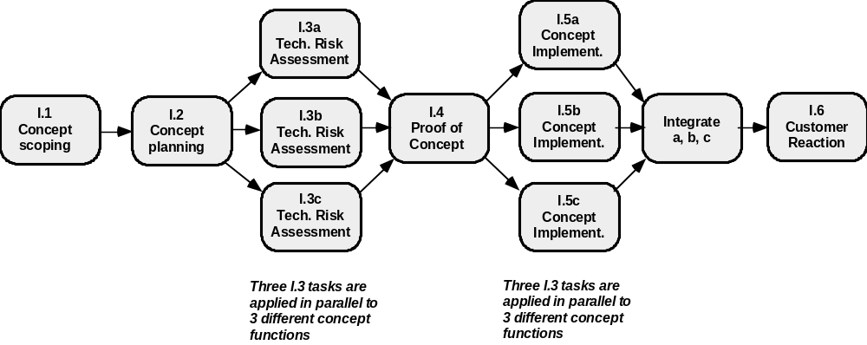
定义任务网络
单个任务和子任务之间存在顺序上的相互依赖关系，当有多人参与项目时，多个开发活动和任务并行进行的可能性很大。
任务网络，也称活动网络，是一个项目任务流程的图形表示。

Slide 74
进度管理图示
网络图
甘特图
里程碑图
资源图
chapter__7

Slide 75
网络图
网络图是活动排序的一个输出
展示项目中各个活动以及活动之间的逻辑关系
网络图不仅用在在项目计划中，而且可以进行项目跟踪
chapter__7

Slide 76
常用的网络图
PDM (Precedence Diagramming Method ）
  优先图法 ,节点法 (单代号)网络图
ADM (Arrow Diagramming Method )
  箭线法 (双代号)网络图
chapter__7

Slide 77
PDM图例
活动1
活动3
开始
结束
活动2
chapter__4

Slide 78
PDM(Precedence Diagramming Method)
构成PDM网络图的基本特点是节点(Box)
节点(Box)表示活动（任务）
用箭线表示各活动(任务)之间的逻辑关系.
可以方便的表示活动之间的各种逻辑关系。
chapter__7

Slide 79
PDM (Precedence Diagramming Method )-优先图法图例
项目规划
(2)
总体设计
(6)
开始
(1)
项目计划评审(5)
编码(8)
集成测试
(9)
系统测试(10)
结束(11)
需求获取(3)
需求确认(4)
详细设计
(7)
chapter__7

Slide 80
ADM图例
6
集成测试
系统测试
总体设计
项目规划
编码
1
3
4
5
7
8
9
计划评审
详细设计
需求获取
需求确认
2
chapter__7

Slide 81
ADM（ Arrow Diagramming Method ）
ADM也称为双代号项目网络图，
在ADM网络图中,箭线表示活动(任务)
两个代号唯一确定一个任务
代号表示前一任务的结束,同时也表示后一任务的开始.
chapter__7

Slide 82
ADM图例-虚活动
虚活动
  为了定义活动
  为了表示逻辑关系
  不消耗资源的
2
A
A
1
1
2
3
B
B
chapter__7

Slide 83
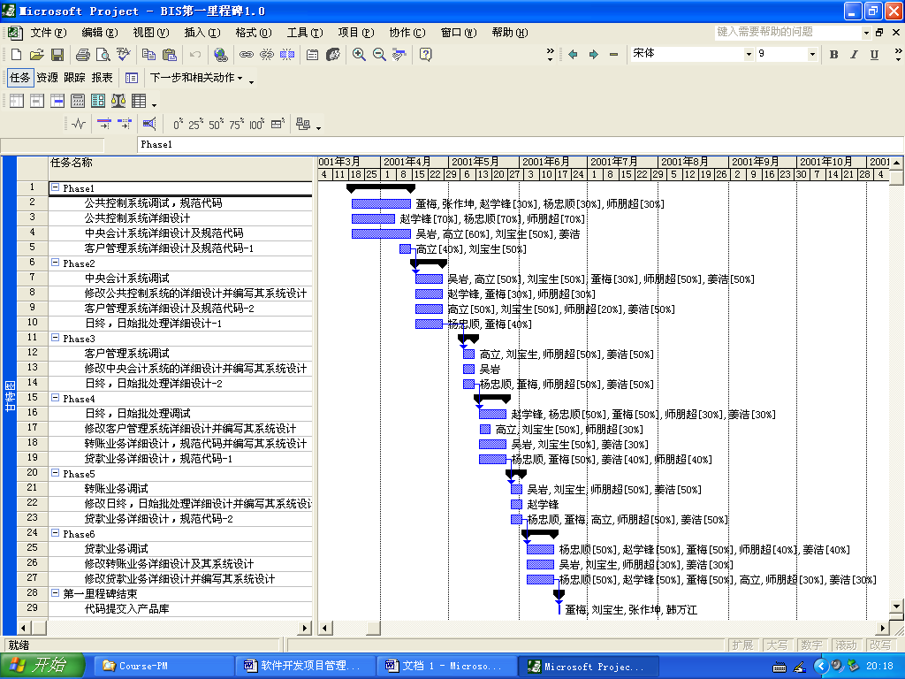
甘特图-实例
chapter__4

Slide 84
里程碑图示
Available
Announce
11/12
Testing
9/12
Coding
5/12
Design
02/12
Specification
11/11
08/11
chapter__7

Slide 85
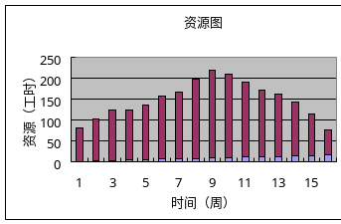
资源图
chapter__4

Slide 86
课堂练习
里程碑事件的工期一般设置为( )。
A.1
B.2
C.0
D.4
Notes:
C

Slide 87
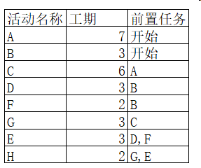
按下面任务分别用优先图和箭线法绘制网络图

Slide 88
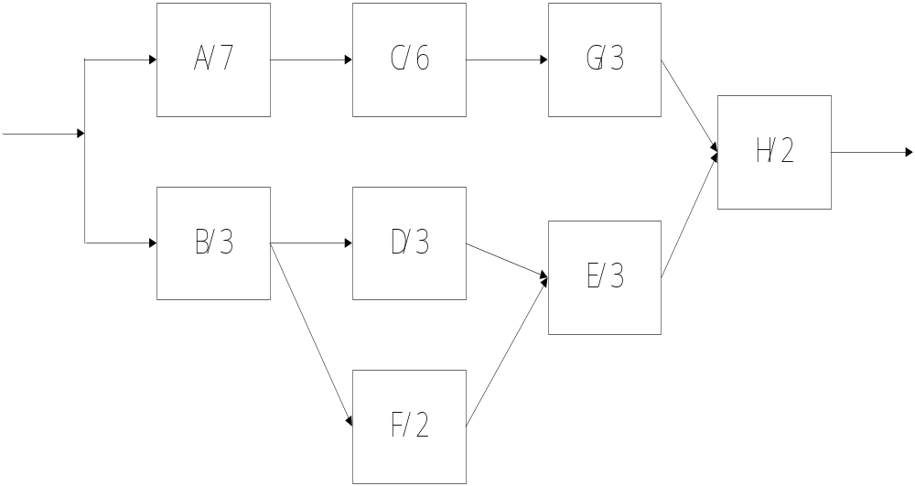
优先图

Slide 89
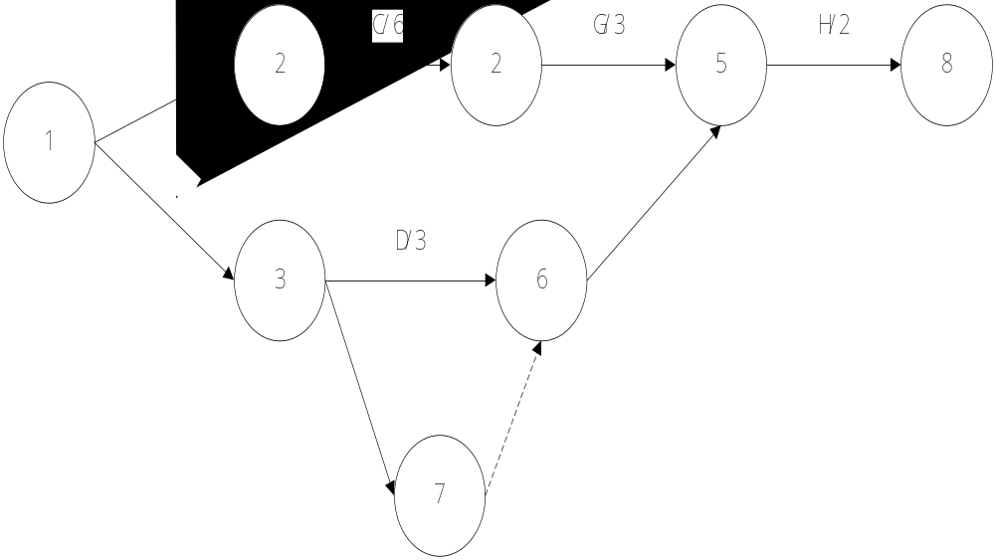
箭线法

Slide 90
进度安排
关键路径方法（CPM）：基于数学方法来规划项目活动
  关键在于构建一个项目模型，包括：完成项目所需活动，每项活动的持续时间，活动之间的依赖性
  空闲时间（浮动时间、机动时间）= 可用时间 - 实际时间
  可用时间：依据进度，至活动结束所余时间。
  实际时间：完成活动需要的时间
  关键路径：空闲时间为0的节点所构成的路径

Slide 91
CPM法
A
S
E
B
活动A需要3天，活动B需要5天，S和E分别标记开始和结束。
则活动A的可用时间为5，实际时间为3，空闲时间为2
关键路径经过节点B。

Slide 92
甘特图
任务
第一周
第二周
第三周
第四周
第n周
任务 1
任务 2
任务 3
任务 4
任务 5
任务 6
任务 7
任务 8
任务 9
任务 10
任务 11
任务 12

Slide 93
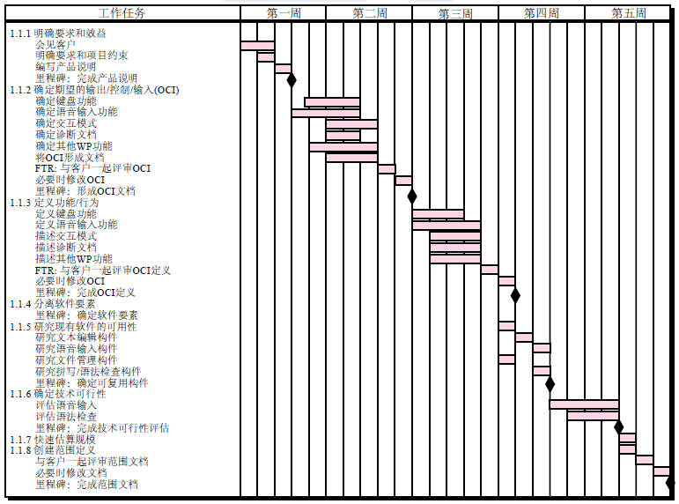

Slide 94
跟踪进度
定期举行项目状态会议
评估所有在软件过程中所进行的评审的结果
判断正式的项目里程碑是否按预定日期完成
比较项目表中列出的各项任务的实际开始日期与计划开始日期
与开发者进行非正式会谈，获取他们对项目进展及可能出现问题的客观评估
通过分析获得值来定量地评估项目进展

Slide 95
课堂练习
制定进度计划的重要工具和方法是( )。
A、层次图
B、CoCoMo
C、工程网络图
D、HIPO图
Notes:
C

Slide 96
为了表示项目管理工作中各项任务之间的进度衔接关系,常用的计划管理工具是( )
A、程序结构图
B、数据流图
C、E-R图
D、甘特(Gantt)图
Notes:
D

Slide 97
目录
1 软件质量保证
2 软件项目估算
3 项目进度安排
4 风险管理

Slide 98
项目风险
什么会出问题?
出某个问题的概率如何?
会带来多大损害?
我们可以做什么?

Slide 99
风险
具有负面后果、人们不希望发生的事件。
  不确定性：可能发生，也可能不发生
    事件发生的概率称为风险概率，当概率为1时，风险变成了必然发生的问题，不再称为风险。
  损失：具有负面后果，是不希望发生的事
    与风险有关的损失称为风险影响
  能够改变结果的程度
    常要考虑风险控制：降低或消除风险所采取的行动

Slide 100
风险策略
被动风险策略
  对风险不闻不问，直至出现问题。这时，项目团队赶紧采取行动，试图迅速解决问题
  缓解措施：为预期的救火行为安排额外资源
  纠正措施：运用资源去解决问题
  危机管理：在危险发生在控制之外时（很可能），项目将处于危机状态

Slide 101
风险策略（II）
主动风险策略
  在技术工作开始之前，就开始识别出潜在的风险，评估它们发生的概率及影响，并按重要性排序。然后，制定一个计划来管理风险
  有正式的风险分析
  风险影响一般可控

Slide 102
风险类型（I）
项目风险：威胁到项目计划(拖延项目进度和增加成本)
  预算、进度、人员、资源、利益相关方、需求
技术风险：威胁到软件的质量及交付时间
  设计、实现、接口、验证和维护
商业风险：威胁到软件的生存能力
  市场、策略、销售、管理、预算

Slide 103
风险类型（II）
已知风险：通过仔细评估项目计划、开发项目的商业及技术环境、以及其他可靠的信息来源之后可以发现的风险
可预测风险：能够从过去项目的经验中推断出来
不可预测风险：可能会出现，但很难事先识别出它们来

Slide 104
风险管理
了解和控制项目中的风险
七项原则：
  全面观点：在整个系统和商业环境下考虑软件风险
  长远观点：考虑将来可能发生的风险
  广泛交流：如果有人提出一个潜在的风险，要重视它
  结合：考虑风险时必须与软件过程相结合
  强调持续的过程：持续的风险管理
  开发共享的产品：
  协同工作：汇聚所有利益相关者的智慧、技能和知识

Slide 105
风险管理的作用
提高项目的成功率
保证风险发生时的及时反应
增加团队的健壮性
帮助项目经理抓住工作重点

Slide 106
风险管理过程
控 制
追 踪
风险
识别
计划
分析

Slide 107
风险识别
系统化地指出对项目计划的威胁
识别方法：建立风险条目检查表
  产品规模
  商业影响
  客户特性
  过程定义
  开发环境
  开发技术
  人员才干及经验

Slide 108
风险识别（II）
规模影响风险：
  对于估算出的产品规模的信任程度如何；
  是否以程序、文件或事务处理的数目来估算产品规模；
  产品规模与以前产品的规模的平均值的偏差百分比是多少；
  产品创建或使用的数据库大小如何；
  产品的需求改变多少？交付之前有多少？交付之后有多少？
  复用的软件有多少？

Slide 109
风险识别（III）
客户相关风险：
  以前是否曾与这个客户合作过；
  客户是否清楚需要什么；他能否花时间把需求写出来；
  客户是否同意召开正式的需求收集会议，以确定项目范围；
  客户是否愿意建立与开发者之间的快速通信渠道；
  客户是否愿意参加复审工作
  客户是否具有该产品领域的技术素养
  客户是否了解软件过程；

Slide 110
风险识别（IV）
过程风险：
  是否已经拟定了成文的、用于本项目开发的软件过程说明；
  开发人员是否同意按照文档所写的软件过程进行开发
  是否定期对需求规约、设计和编码进行正式技术复审
  是否使用方便易用的规格说明技术来辅助客户与开发者间的通信
  是否90％以上的代码都是使用高级语言编写的；
  是否定义及使用特定的规则进行代码编写；
  是否收集所有软件项目的质量度量值；

Slide 111
风险识别（V）
技术风险：
  该技术对于你的公司而言是新的吗；
  待开发软件是否需要使用新的或未经证实的硬件接口；
  待开发软件是否需要与开发商提供的未经证实的软件产品接口
  需求是否要求开发某些程序构件，这些构件与你的公司以前开发的构件完全不同
  需求中是否要求使用非传统的软件开发方法
  需求中是否有过分的对产品性能的约束

Slide 112
风险识别（VI）
开发环境风险：
  是否有可用的软件项目管理工具；
  是否有可用的分析及设计工具；
  是否有可用的编译器或代码生成器
  是否有可用的软件配置管理工具
  项目组的成员是否接受过每个所使用工具的培训
  工具的联机帮助及文档是否适当

Slide 113
风险识别（VII）
与人员数目及经验相关的风险：
  是否有足够的人员可用；
  人员在技术上是否配套；
  开发人员是否能够自始至终地参加整个项目的工作
  开发人员对自己的工作是否有正确的期望
  开发人员是否接受过必要的培训
  开发人员的流动是否仍能保证工作的连续性

Slide 114
风险识别（VIII）
识别影响风险因素的风险驱动因子
风险因素
  软件项目的不确定性
  性能风险：产品能够满足需求且符合其使用目的不确定程度
  成本风险：能够维持项目预算的不确定程度
  支持风险：开发出的软件易于纠错、修改及升级的不确定程度
  进度风险：能够维持项目进度且按时交付产品的不确定程度

Slide 115
风险识别（V）
风险驱动因子
  可导致软件项目的不确定性程度改变的事物，如未识别出的软件失误，开发成员变动等。
  风险驱动因子对于风险因素的影响可分成四类：可忽略的、轻微的、严重的或灾难的。

Slide 116
风险预测
又称风险估计，试图从两个方面评估每一个风险：
  风险发生的可能性
  风险相关问题产生的后果
建立风险表
评估风险影响
  本质：风险发生时可能带来的问题
  范围：风险的严重性及风险的整体分布情况
  时间：何时能感受到风险的影响及风险的影响会持续多长时间
  风险显露度：RE=P*C P为风险发生概率，C为风险发生时带来的项目成本

Slide 117
评估风险影响（例）
计划了60个可复用构件
风险识别：只有70%可集成到应用系统中，其他功能必须定制开发
风险概率：80%
风险影响：18个构件必须从头开发，平均每个构件为100LOC,每个LOC成本为$14，则总成本为：
18*100*14=$25200
风险显露度RE=0.8*25200=$20160

Slide 118
风险处理策略（I）
风险回避：通过建立一个风险缓解计划来回避风险。
人员变动风险的缓解措施
  探讨人员变动的起因
  给每一个关键人员指定一个后备人员
  制定编制文档的标准，并建立相应机制确保及时创建文档

Slide 119
风险处理策略（II）
风险监测：监测那些可以表明风险正在变高或变低的因素。
人员变动风险的监测
  团队成员对项目压力的普遍态度
  团队的凝聚力
  与报酬和利益相关的潜在问题
  外部因素
  风险缓解步骤的效力

Slide 120
风险处理策略（III）
风险管理及应急计划：风险发生时的应对措施
人员变动的应对
  根据缓解措施，已有后备人员，信息已经文档化
  重新调整资源（人员、进度安排）
  安排拟离职人员的交接

Slide 121
风险处理策略（IV）
RMMM计划（Risk Mitigation, Monitoring,
and Management ）
  风险管理策略可包含在项目计划中，也可以组织成一个独立的风险缓解、监测和管理计划
  缓解：我们能够规避风险吗？
  监测：哪些因素能够显示风险在变化
  管理：风险发生时，如何应对？

Slide 122
软件风险总是包括（ ）两个特性。
A. 救火和危机管理 B. 已知的和未知的风险
C. 不确定和损失 D. 安置人员和预算
Notes:
C

Slide 123
风险的三种主要类型是（ ）
A、商业风险、人员风险、预算风险
B、项目风险、技术风险、商业风险
C、计划风险、技术风险、人员风险
D、管理风险、技术风险、设计风险
Notes:
B

Slide 124
讨论
假设你是项目经理，以你参与的具体项目为例，你如何做任务分解，然后如何做成本和工作量估算，再此基础上如何做进度安排

